Slide 1
Pojednostavljena interaktivna simulacija protuoklopnog vođenog raketnog sustava
Članovi: Leon Katić, Matija Bujanić, Ana Kasanić, Stjepan Džidžić, Josip Rončević
Ak.god: 2025./2026.

Slide 2
O projektu
Projekt predstavlja pojednostavljenu interaktivnu simulaciju protuoklopnog vođenog raketnog sustava
Cilj je prikaz osnovnog principa rada sustava kroz simulaciju
Korisnik može interaktivno upravljati i pratiti ponašanje rakete
Fokus je na edukaciji i razumijevanju, a ne na stvarnoj vojnoj primjeni

Slide 3
Korišteni alati i tehnologije
Game engine: Godot Engine (verzija 4.5.1)
Programski jezik: GDScript
Razvojno okruženje: Godot Editor
Grafički prikaz i interakcija: 2D scena i ugrađeni sustav skripti
Razvoj i testiranje: alati ugrađeni u Godot (debugger, scene editor)

Slide 4
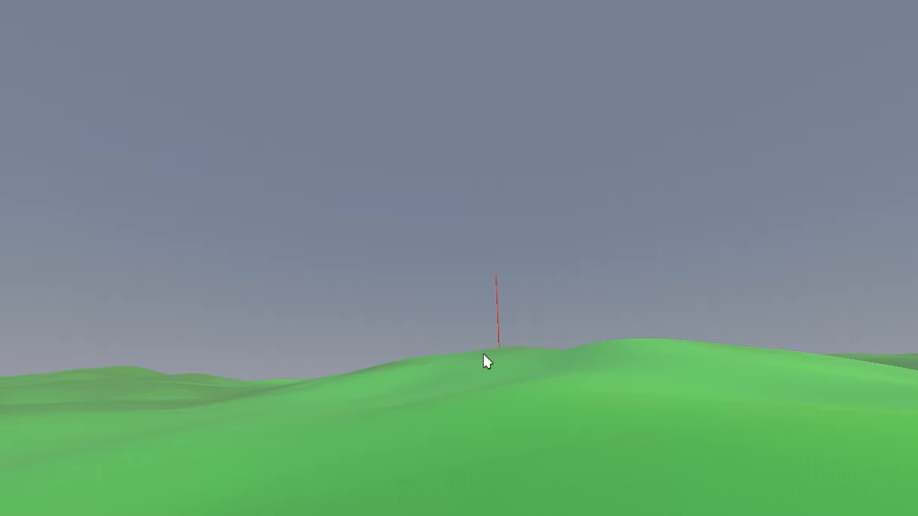
Demonstracija simulacije

Slide 5
Zaključak
Projekt uspješno demonstrira osnovne principe vođenja rakete
Simulacija omogućuje bolje razumijevanje rada sustava
Sustav se može nadograditi dodatnim parametrima i složenijom fizikom
Projekt ima edukativnu i simulacijsku vrijednost

